Slide 1
HAKA RANGERS
Realizacija različitih IoT sistema

Slide 2
Zadatak 1

Slide 3
Uređaj za udaljeno nadgledanje
Prikupljanje informacija o temperaturi i pritisku
Protok informacija:
Raspberry Pi Azure Table Python script

Slide 4
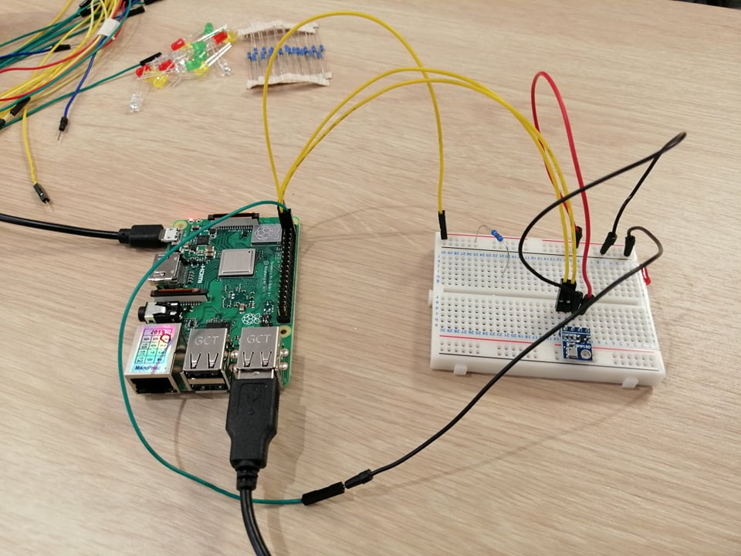
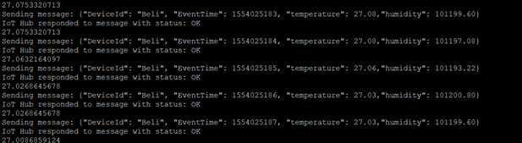
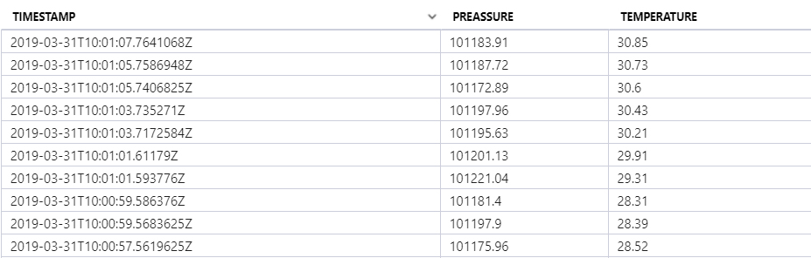
Raspberry Pi
IoT Hub — Azure Table

Slide 5
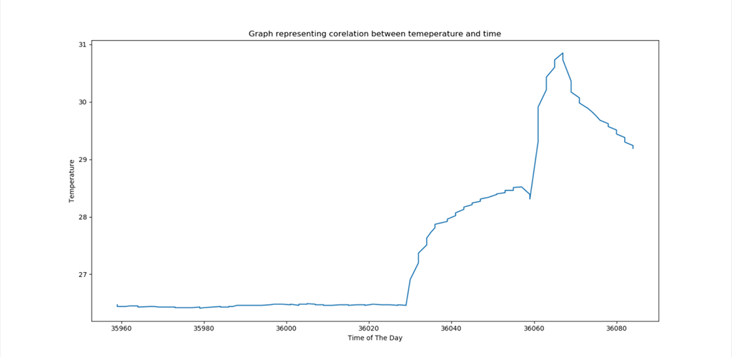
Python script

Slide 6
Analiza video sadržaja
Analiza slika dobijenih web camerom i prikaz rezultata analize
Protok informacija:
Raspberry Pi Blob Container Python script

Slide 7
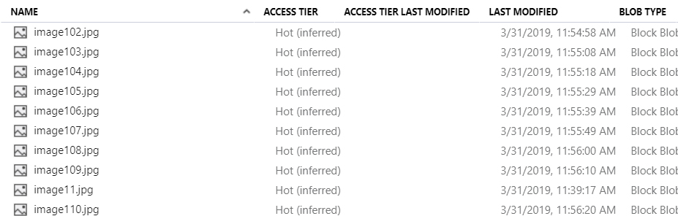
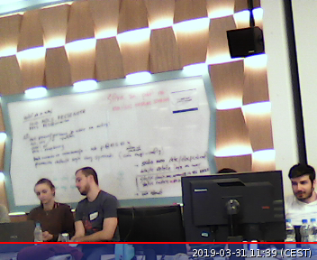
Analiza slike
{'categories': [{'name': 'abstract_', 'score': 0.00390625}, {'name': 'others_', 'score': 0.13671875}, {'name': 'outdoor_', 'score': 0.0078125}], 'color': {'dominantColorForeground': 'White', 'dominantColorBackground': 'White', 'dominantColors': ['White', 'Black'], 'accentColor': 'C4070D', 'isBwImg': False, 'isBWImg': False}, 'requestId': '6bb030c9-051e-4e15-bc55-a55ffb080b45', 'metadata': {'width': 352, 'height': 288, 'format': 'Jpeg'}}

Slide 8

Analiza slike
{'categories': [{'name': 'people_group', 'score': 0.859375}], 'color': {'dominantColorForeground': 'Brown', 'dominantColorBackground': 'White', 'dominantColors': ['White', 'Brown'], 'accentColor': 'C89003', 'isBwImg': False, 'isBWImg': False}, 'requestId': '385ee34f-b6fb-4080-aa1b-c576d39cc9fc', 'metadata': {'width': 968, 'height': 681, 'format': 'Jpeg'}}

Slide 9
Zadatak 2

Slide 10
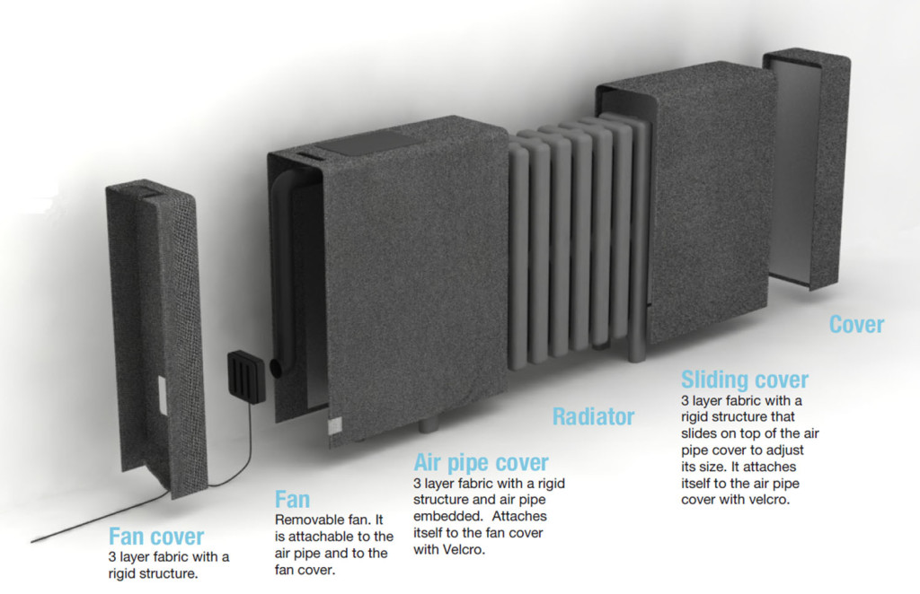

Slide 11
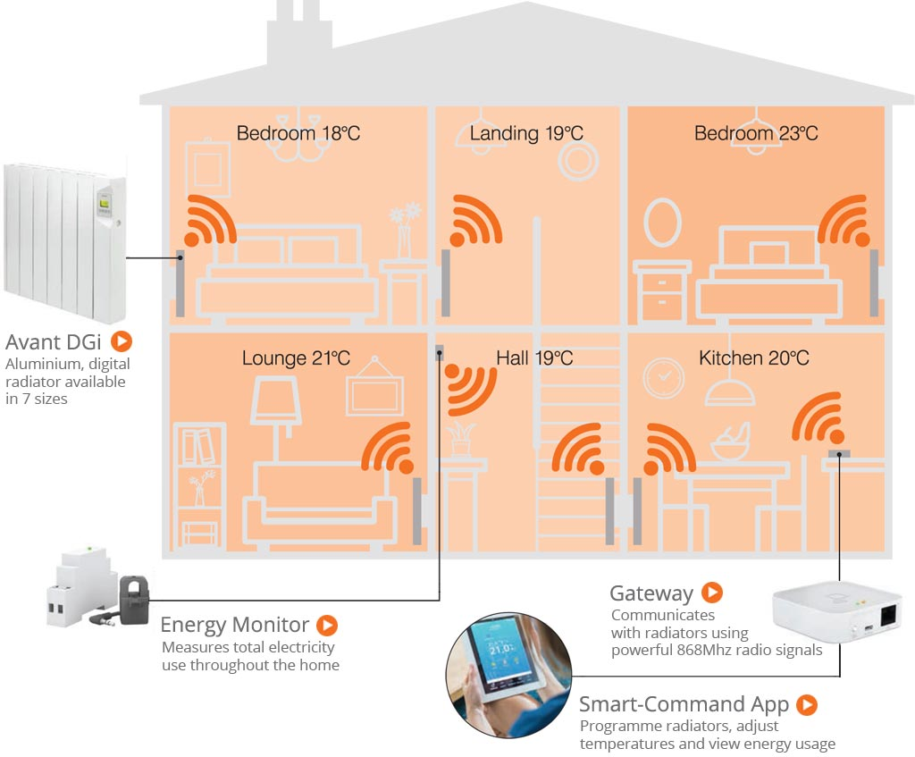

Slide 12
Hvala na pažnji! PITANJA?

